Slide 1

Tuần 25
Bài 54: Em ôn lại những gì đã học – Tiết 2
TRƯỜNG TIỂU HỌC ÁI MỘ B

Slide 2

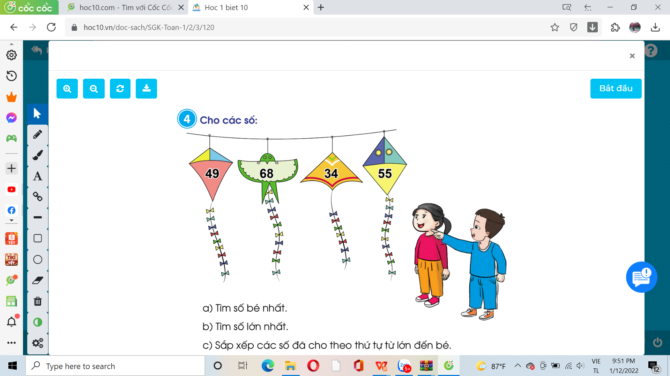

a) Số bé nhất: 34
b) Số lớn nhất: 68
c) Sắp xếp các số đã cho theo thứ tự từ lớn đến bé: 68, 55, 49, 34

Slide 3



Bài 5: Số ?
16
Có mấy quyển sách ?

Slide 4
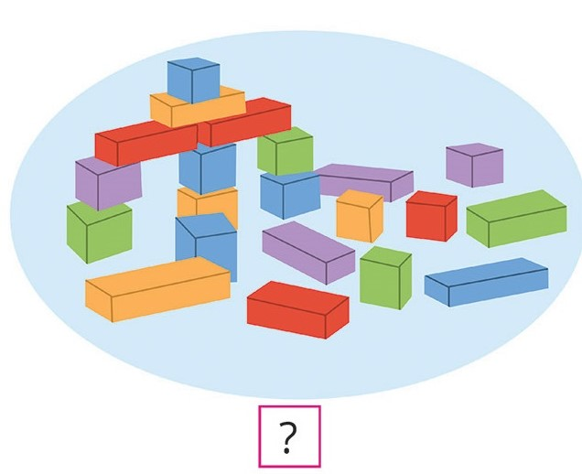
21
Có mấy khối gỗ?

Slide 5
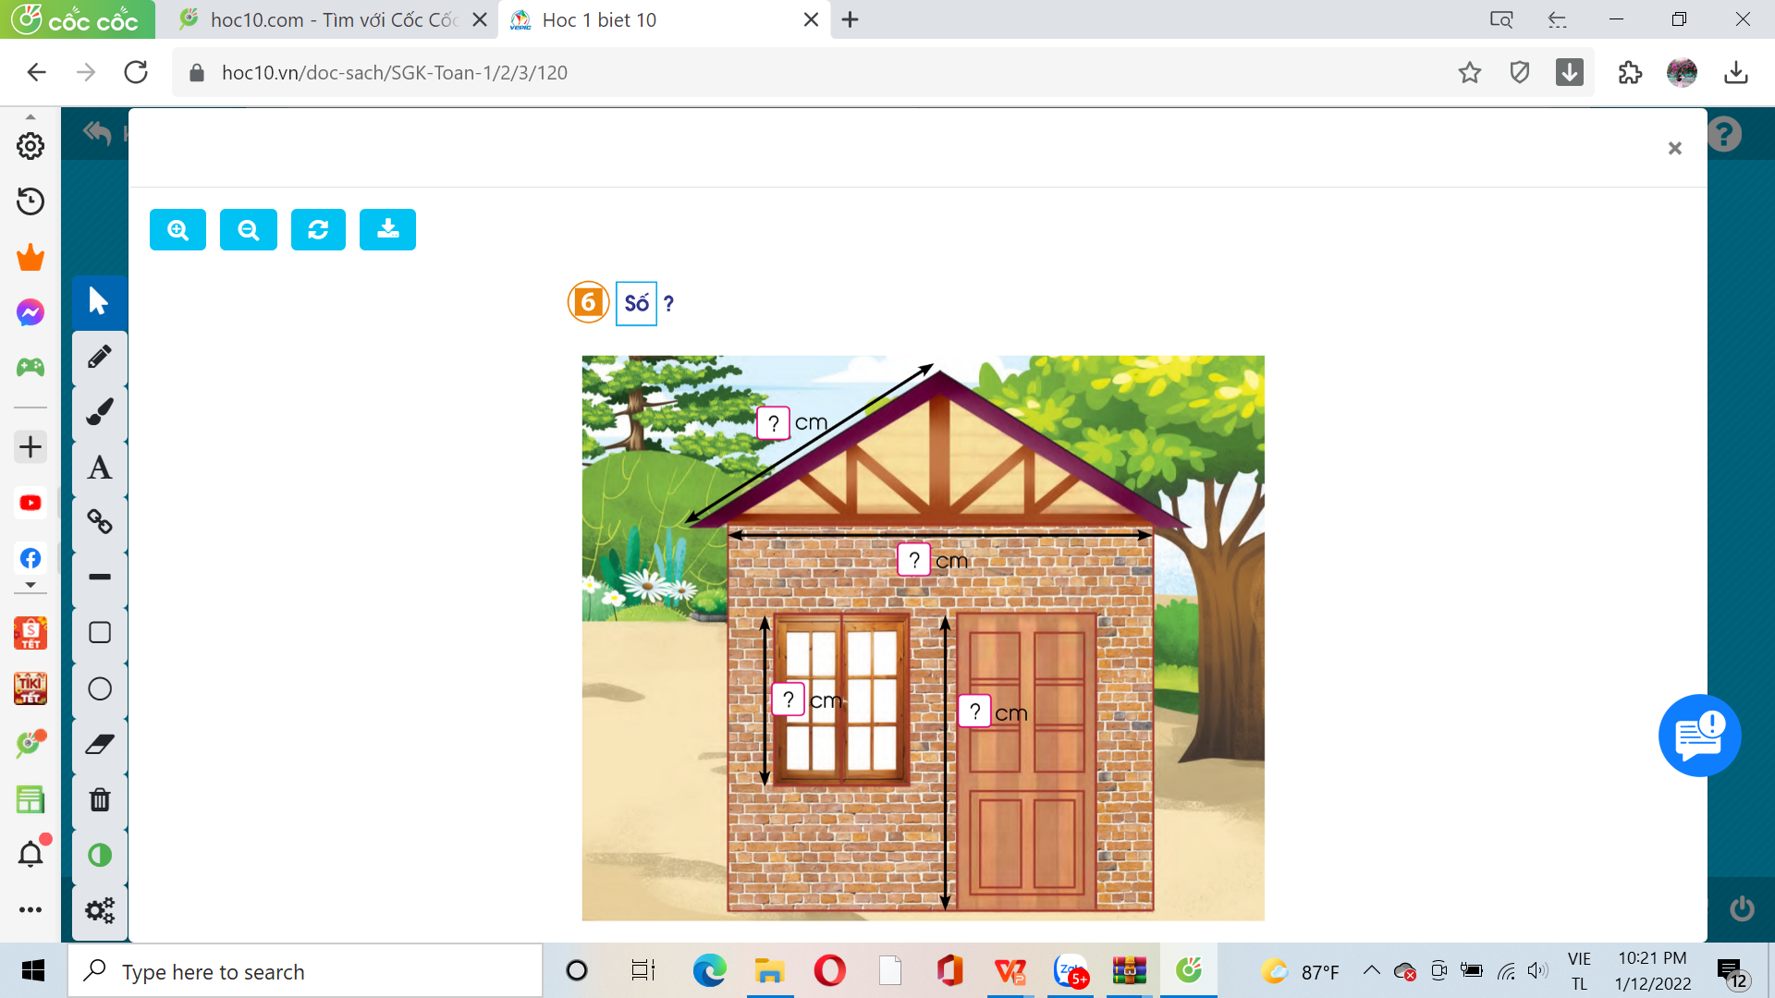
Bài 6: Số?
Dùng thước có vạch xăng-ti-met đo chiều dài cửa sổ, cửa ra vào, chiều ngang ngôi nhà, chiều dài mái nhà.

Slide 6
7cm
10cm
4cm
7cm

Slide 7


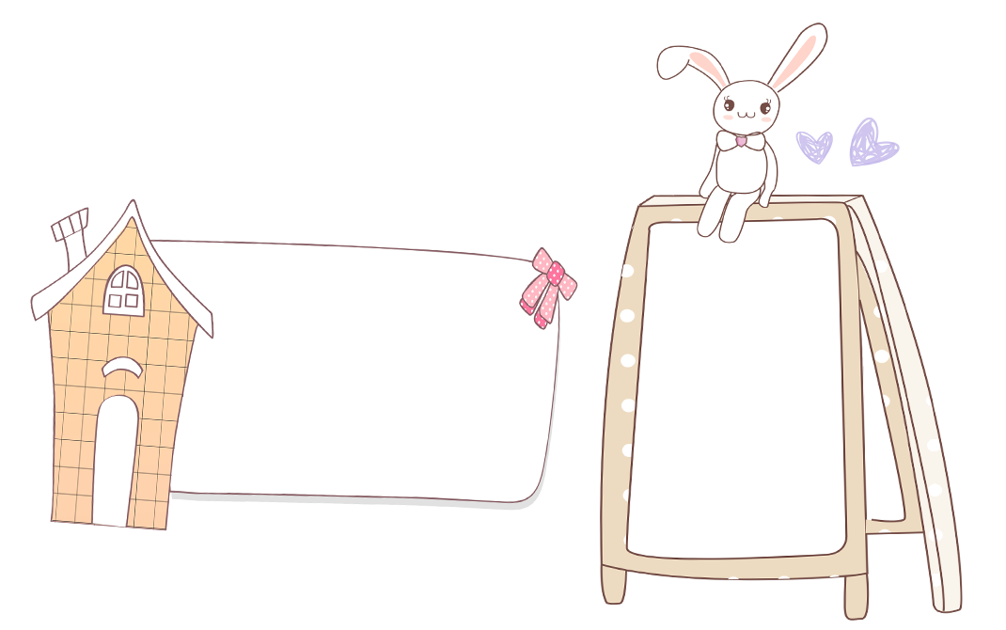
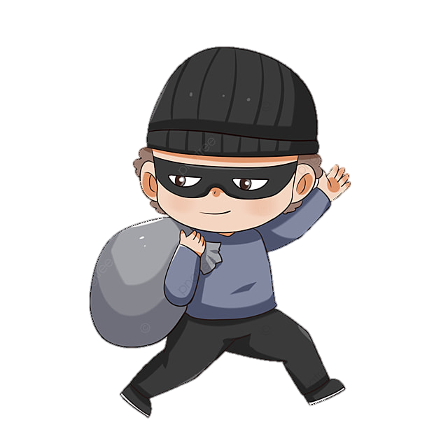



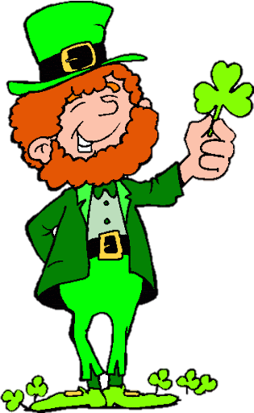



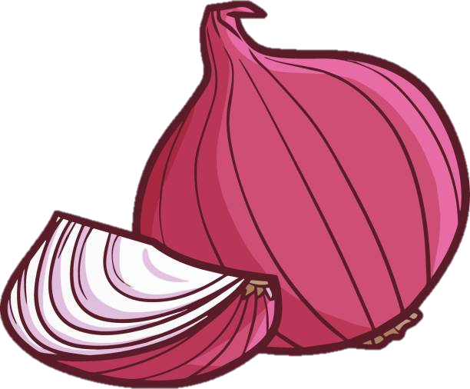

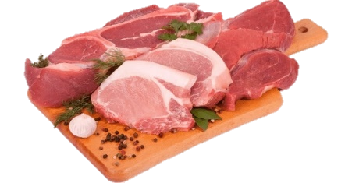
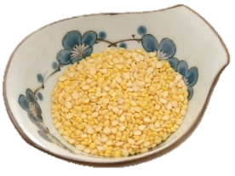
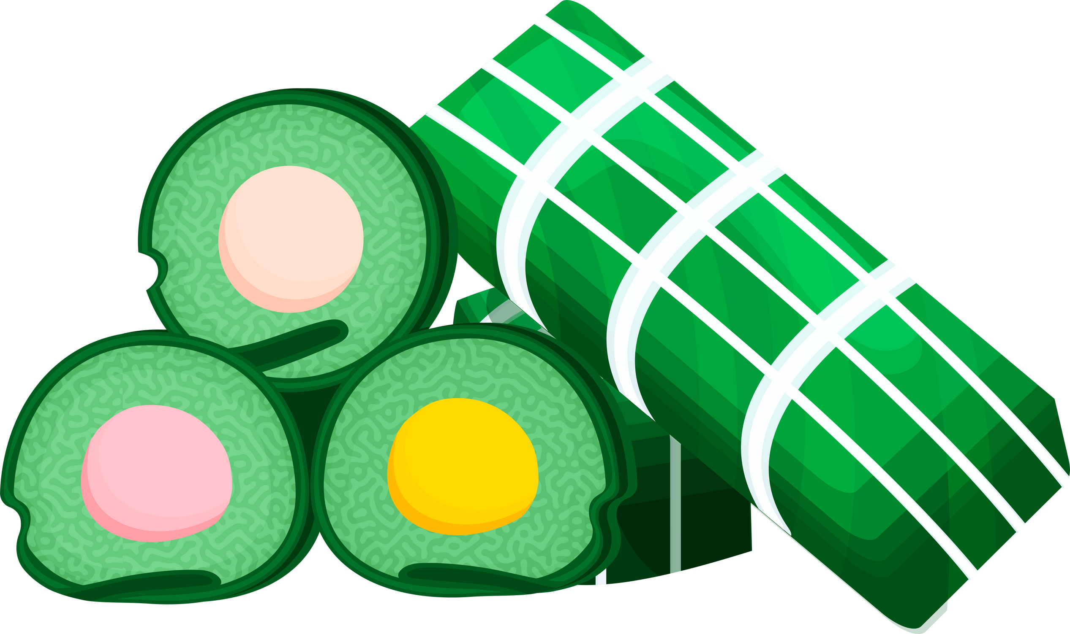
^{HỘP QUÀ MAY MẮN}
1
2
3
4
5
6
Notes:
2 Lucky men (lá may mắn): you can get one thing you want – Hs có thể lựa chọn bất kì 1 món đồ nào mình muốn
2 thieves (tên trộm): you can steal one thing from the other group – Hs có thể chọn 1 món đồ của đội khác.

Slide 8
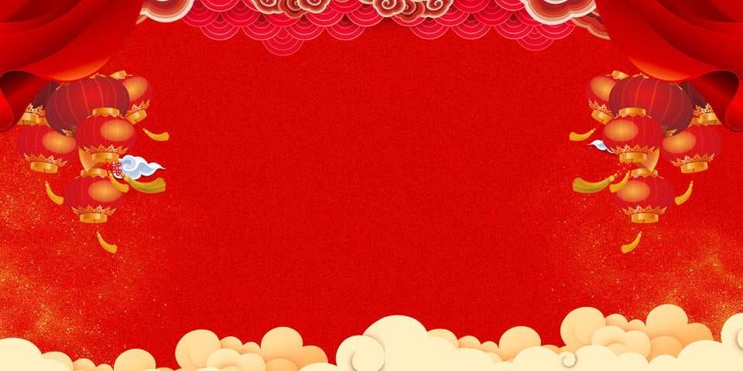


Số lớn nhất có 2 chữ số là:
A. 99
B. 10
C. 90

Slide 9


Số tròn chục bé nhất là
A. 90
B. 10
C. 100

Slide 10

Số tròn chục lớn nhất là:
A. 90
B. 99
C. 10

Slide 11




23,33,54 số lớn nhất là
A. 23
B. 33
C. 54

Slide 12

11, 37, 65 số bé nhất là:
A. 11
B. 37
C. 65

Slide 13

Điền dấu thích hợp vào chỗ chấm
45 ......78
A. =
B. >
C. <

